Slide 1
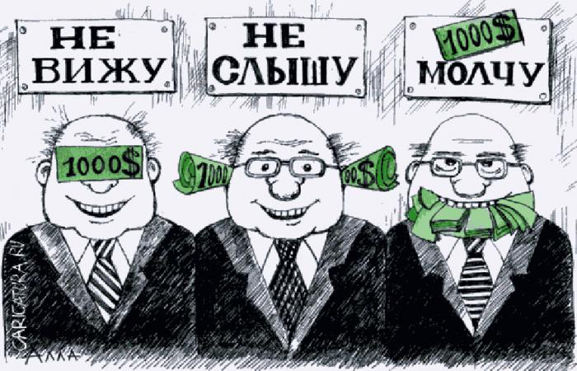
Муниципальное казенное общеобразовательное учреждение
Болчаровская средняя общеобразовательная школа
Коррупция страшное социальное зло
Выполнил
ученик 8 класс
Жарков Владимир.
Руководитель учитель истории
Максименко Татьяна Владимировна

Slide 2
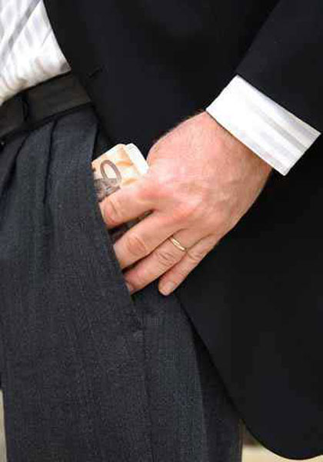
Что такое коррупция???
Коррупция (от лат.corruptio-подкуп), — это дача
взятки, получение взятки, злоупотребление полномочиями, коммерческий подкуп либо иное незаконное использование физическим лицом своего должностного положения вопреки законным интересам общества и государства в целях получения выгоды в виде денег, ценностей, иного имущества или услуг имущественного характера, иных имущественных прав для себя или для третьих лиц либо незаконное предоставление такой выгоды указанному лицу другими физическими лицами

Slide 3
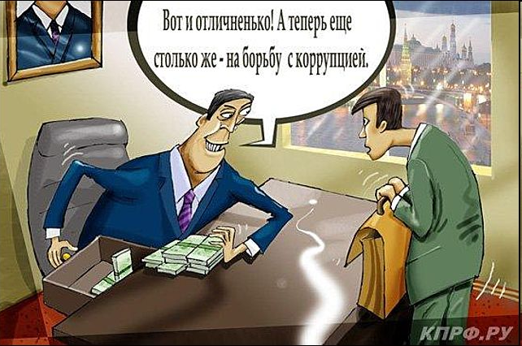
Что такое блат, взятка?

Slide 4
Можно ли определить цену коррупции?
Нет.
Дача взяток не фиксируется, и они не всегда имеют денежную форму: одолжения, подарки и т.д.

Slide 5
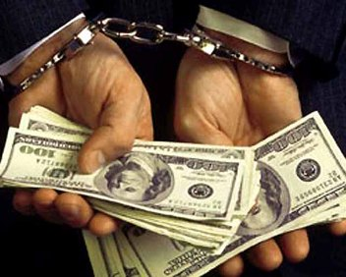
Как коррупция влияет на человеческую жизнь?

Slide 6
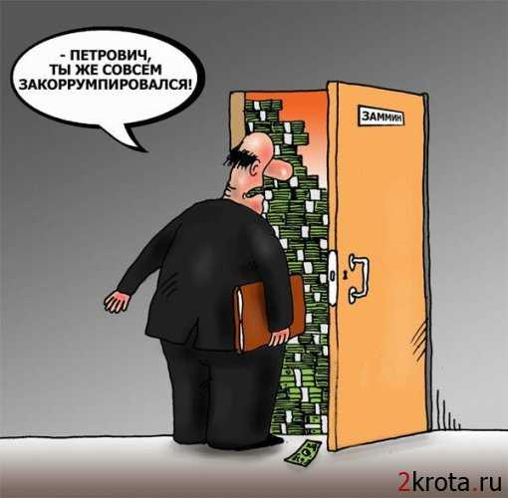
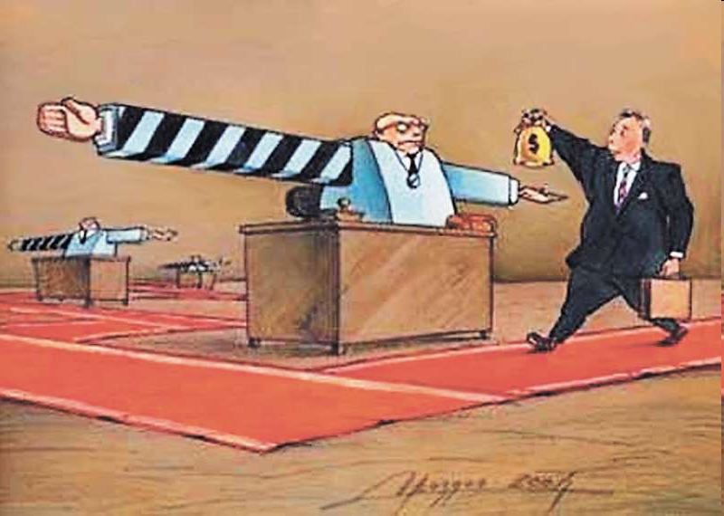
Коррупция морально разлагает, приводит к нравственной деградации

Slide 7
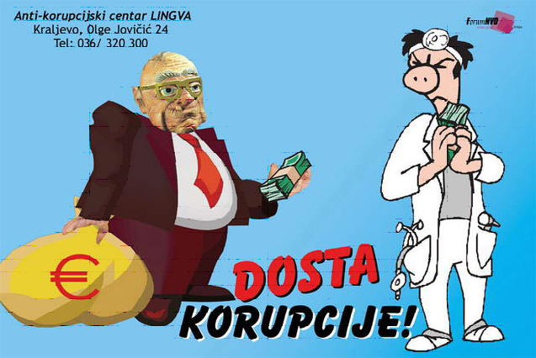
Примеры коррупции:

Slide 8
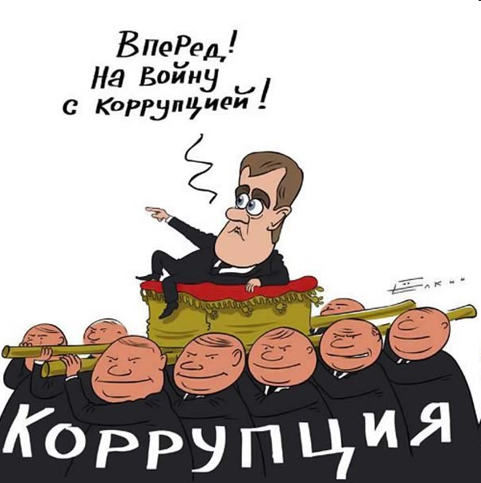
Госслужбы, которые наиболее активные в собирании взяток
таможенные службы
медицинские организации
автоинспекции
судебные органы
налоговые органы
правоохранительные органы
бюрократия
ВУЗы

Slide 9
Корни зла
низкий уровень правовой культуры населения;
несовершенство законодательства;
специфика преступлений;
коррупция имеет не только скрытый, но и согласительный характер. Как правило, такие действия не влекут за собой жалоб, так как взаимовыгодны.
переходный этап экономического развития;
низкий уровень жизни и оплаты труда.

Slide 10
Что же нам делать?
необходимо совершенствовать действующее законодательство;
одним из главных принципов борьбы с коррупцией и организованной преступностью должны быть гласность и прозрачность деятельности органов судебной и исполнительной власти, средств массовой информации, граждан и общественных формирований;
создание обстановки нетерпимости, осуждения, аморальности любого факта проявления коррупции.

Slide 11
Новое в антикоррупционном законодательстве
В соответствии с Указом Президента Российской Федерации от 19 мая 2008 года № 815 «О мерах по противодействию коррупции», был образован Совет при Президенте Российской Федерации по противодействию коррупции. На него была возложена задача разработки Национального плана.
Национальный план противодействия коррупции, утвержденный Президентом Российской Федерации 31 июля 2008 г.
25 декабря 2008 года Президентом России
подписан Федеральный закон
«О противодействии коррупции». В этом законе, по сути, сформулирована
политика государства в
сфере противодействия коррупции.

Slide 12
Борьба с коррупцией - дело каждого!

